Slide 1

EMPLOYEE PERFORMANCE ANALYSIS
HOME
ABOUT
CONTACT
TURNING DATA INTO ACTIONABLE INSIGHTS
Prepared by
ADEL

Slide 2
TABLE OF CONTENT
HOME
ABOUT
CONTACT
01
Introduction
02
Project Overview
03
Data Preprocessing
04
Data Analysis
05
Conclusion & Recommendation

Slide 3

SELF OVERVIEW
HOME
ABOUT
CONTACT
ADELIA EKARLE
  Education
Graduated from UPRI Makassar
  Experience
Data Analyst Bootcamp Student
Dibimbing.id (August 2026 – Present)

Slide 4

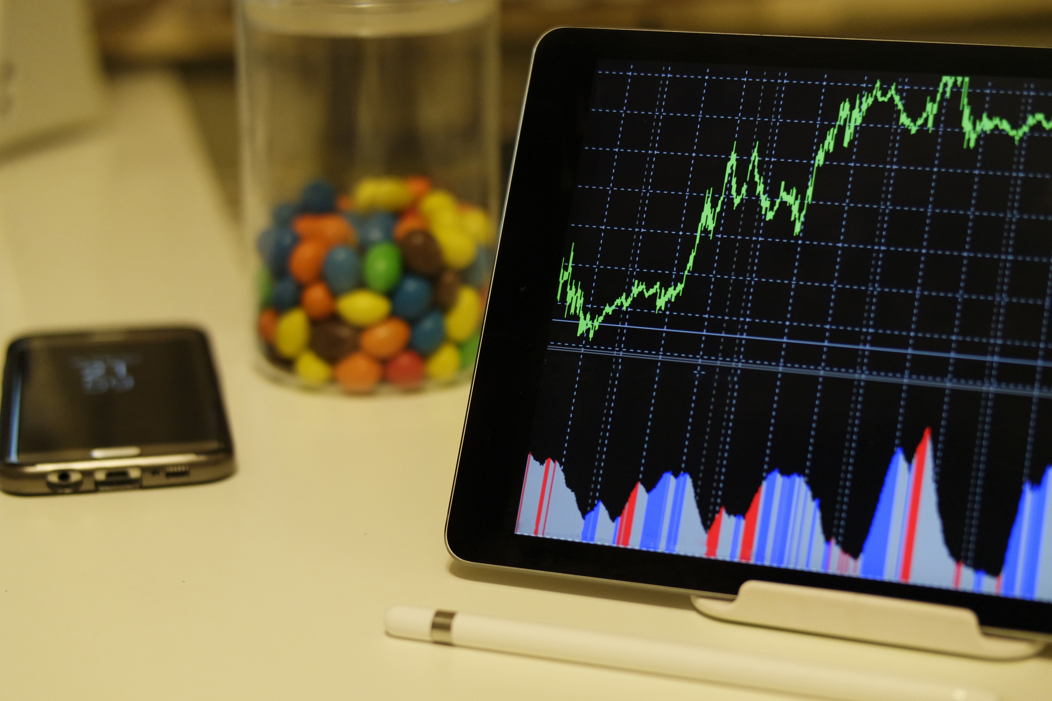
PROJECT OVERVIEW
HOME
ABOUT
CONTACT
Karyawan adalah ujung tombak dalam kemajuan perusahaan, oleh karena itu kemajuan dan kemunduran suatu perusahaan tergantung pada kinerja karyawan. Kinerja yang buruk akan berakibat pada minimnya produktivitas karyawan dalam perusahaan. Perusahaan membutuhkan karyawan yang mampu bekerja dengan lebih baik dan cepat, sehingga diperlukan karyawan yang mempunyai kinerja (performance).
Tujuan dari analisis ini adalah untuk mengetahui dan mengevaluasi kondisi kinerja karyawan berdasarkan data yang tersedia, sehingga dapat mengidentifikasi pola performance pada karyawan serta mengetahui department atau kelompok karyawan yang memiliki kinerja tinggi maupun yang membutuhkan peningkatan.

Slide 5
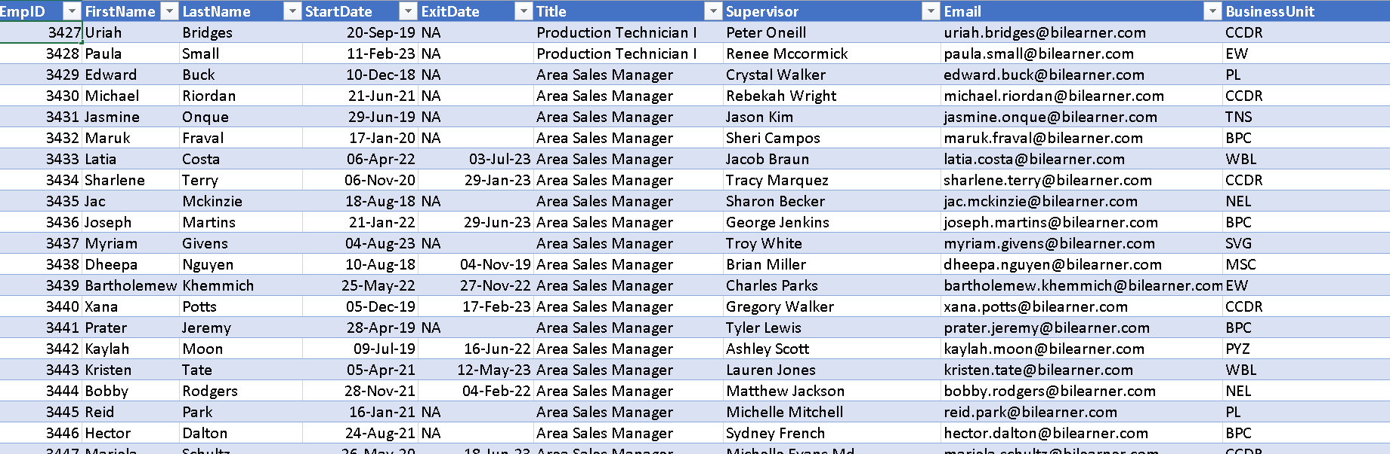
DATA UNDERSTANDING
HOME
ABOUT
CONTACT
DATA SET:
Data set yang digunakan adalah Employee Data, yang berisi informasi mengenai data karyawan dan berbagai karakteristik yang berkaitan dengan pekerjaan serta performance karyawan.
UKURAN DATA:
  3.000 data karyawan
  26 kolom/variabel

Slide 6

DATA PREPARATION
HOME
ABOUT
CONTACT
Data Cleaning → menghapus cell yang kosong.
Calculated Field → membuat field baru
Filter & Parameter → membangun dashboard
interaktif.

Slide 7
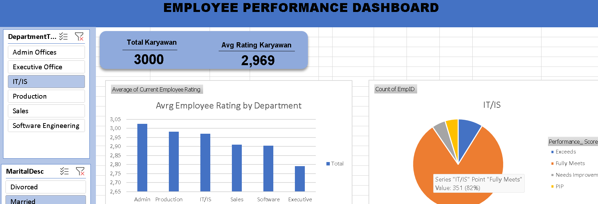
DASHBOARD DESIGN
HOME
ABOUT
CONTACT

Slide 8
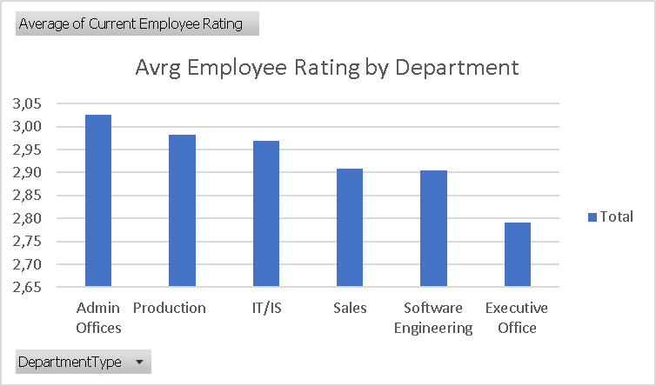
ANALYSIS 1
HOME
ABOUT
CONTACT
  Department Admin Offices memiliki rata-rata karyawan dengan rating di atas 3
  Department Executive Office memiliki rata-rata karyawan dengan rating di bawah 2,8

Slide 9
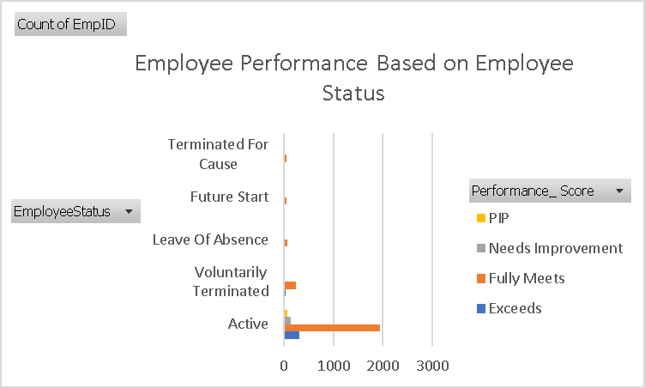
ANALYSIS 2
HOME
ABOUT
CONTACT
  Karyawan dengan status aktif memiliki performance yang lebih baik dari karyawan yang tidak aktif.

Slide 10
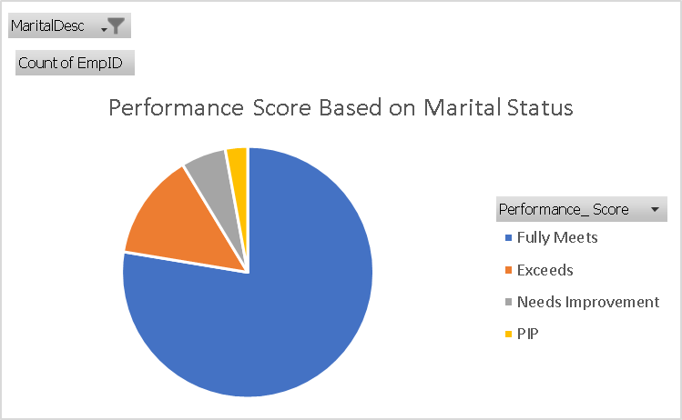
ANALYSIS 3
HOME
ABOUT
CONTACT
  Karyawan Single memiliki performa kerja yang baik dibanding yang lainnya.

Slide 11
CONCLUSION
HOME
ABOUT
CONTACT
  Performance karyawan menunjukkan variasi berdasarkan department dan karakteristik karyawan.
  Perbandingan employee status dan current employee rating memberikan konteks tambahan dalam memahami performance.
  Dashboard membantu perusahaan melakukan monitoring dan eksplorasi performance secara lebih mudah.

Slide 12
RECOMMENDATIONS
HOME
ABOUT
CONTACT
Based on the analysis results, the following actions are recommended:
1. Performance Improvement
Melakukan evaluasi dan program pengembangan bagi karyawan atau department yang memiliki performance rendah.
2. Regular Performance Monitoring
Melakukan monitoring performance secara berkala untuk mengidentifikasi perubahan kinerja karyawan.
3. Department Evaluation
Department dengan proporsi performance rendah yang relatif tinggi dapat dianalisis lebih lanjut untuk mengetahui faktor yang mungkin berkaitan dengan kondisi tersebut.

Slide 13
Ingoude Company
HOME
ABOUT
CONTACT
THANK YOU
ANY QUESTION?
@reallygreatsite
www.reallygreatsite.com

